Slide 1

Лекция 1
Когнитивная психология: история, современное состояние
Валитова Ю.О.

Slide 2
Группа по дисциплине https://t.me/+TPX01HEpuvQ2NGQy
Папка по дисциплине https://drive.google.com/drive/folders/1zRNG8cAaZVsWtw4y10QPrGT63i7gRC_M?usp=sharing

Slide 3
Когнитивная психология возникла и развивалась на стыке необихевиоризма, гештальтпсихологии и психолингвистики.

Slide 4
Бихевиоризм (от англ. behaviour — поведение)
направление в психологии ХХ в., отрицающее сознание как предмет научного исследования и сводящее психику к различным формам поведения, понятого как совокупность реакций организма на стимулы внешней среды.

Slide 5
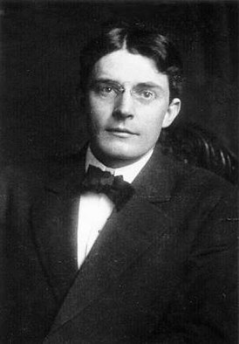
Основатель Джон Б. Уотсон (1913)
Согласно Уотсону любое
поведение можно заранее
предсказать и управлять им,
если подобрать правильный
подход к исследованию
поведения.
Он основывал свою
концепцию на работах

Slide 6
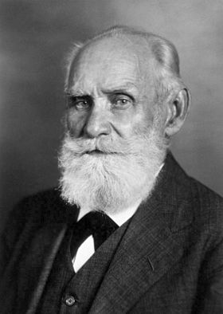
Иван Петрович Павлов
разделение рефлексов на условные и безусловные;
свойства нервных систем.

Slide 7
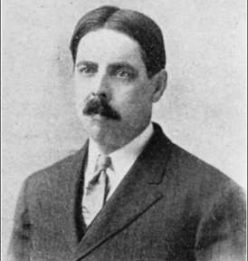
Эдвард Ли Торндайк
Торндайк доказал возможность экспериментального и количественного изучения закономерностей поведения целостного организма в проблемной ситуации безотносительно к тому, как представлена эта ситуация в сфере сознания

Slide 8
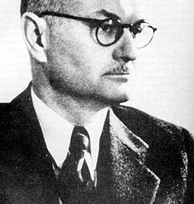
Когнитивный бихевиоризм
Эдвард Чейс Толмен
Стимул
Реакция

Slide 9
Когнитивный бихевиоризм
Эдвард Чейс Толмен
Стимул
Познавательная деятельность
Реакция

Slide 10
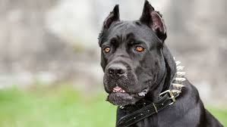

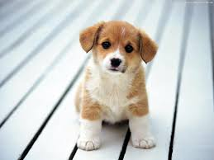
Недостатки бихевиоризма
Недоучет сложности психической деятельности

Slide 11
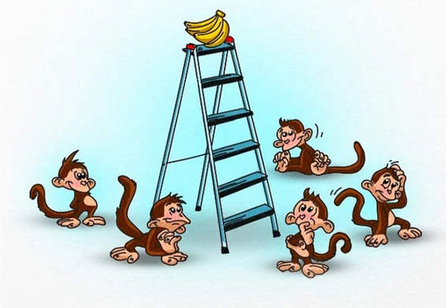
Недостатки бихевиоризма
Излишнее сближение психики животных и человека
Негуманные эксперименты

Slide 12

Недостатки бихевиоризма
Игнорирование процессов сознания

Slide 13
Недостатки бихевиоризма
Игнорирование творчества, самоопределения личности и т.п.
Недоучет сложности психической деятельности
Игнорирование процессов сознания
Излишнее сближение психики животных и человека

Slide 14
Когнитивная психология [Солсо, 2006]
изучает то, как люди получают информацию о мире, как эта информация представляется человеком, как она хранится в памяти и преобразуется в знания и как эти знания влияют на поведение и внимание.

Slide 15
Когнитивная психология
понимается как психология, ориентированная на изучение познавательных (когнитивных) процессов психики человека и животных; подводит итоги и оценивает такие процессы, как внимание, память, восприятие, мышление, воображение, речь – то есть всё, что связано с приобретением, структурированием использования и использованием
информации.

Slide 16
Отличия когнитивной психологии от бихевиоризма
1) когнитивная психология обращает внимание, прежде всего, на сам процесс познания, а не только на реакцию организма на определенный стимул;
2) когнитивную психологию интересуют те способы и формы, в которых сознание человека организует имеющийся опыт;
3) с точки зрения когнитивной психологии, индивид усваивает стимулы из окружающей среды в ходе некоторых активных и
творческих процессов.

Slide 17
Предметом когнитивной психологии считается совокупность познавательных (ментальных) процессов.

Slide 18
Цель когнитивной психологии
выявление закономерностей организации и функционирования процессов познания человеком значимых стимулов среды.

Slide 19
Задачи когнитивной психологии:
изучение преобразований сенсорной информации от момента попадания стимула на рецепторы до получения ответа;
доказательство решающей роли знания в поведении человека.

Slide 20
Основные направления исследований в когнитивной психологии [Солсо, 2006]
когнитивная нейронаука;
восприятие;
распознавание паттернов;
внимание;
сознание;
память;
репрезентация знаний;
воображение;
язык;
психология развития;
мышление и формирование понятий;
человеческий и искусственный интеллект.

Slide 21
Недостатки когнитивной психологии
Когнитивисты, говоря о познании, абстрагируются обычно от эмоций, намерений, потребностей, т. е. от того, ради чего человек познает и действует.
В большинстве моделей процесс переработки информации осуществляется «автоматически», без учета активности студента.
В моделях часто не учитывается прогнозирование и активный поиск информации.
Лабораторные ситуации исследований в когнитивной психологии чрезвычайно искусственны, они почти никогда не встречаются в жизни, в повседневной деятельности.
Использование компьютерной метафоры при объяснении работы процессов памяти и других психических процессов.

Slide 22
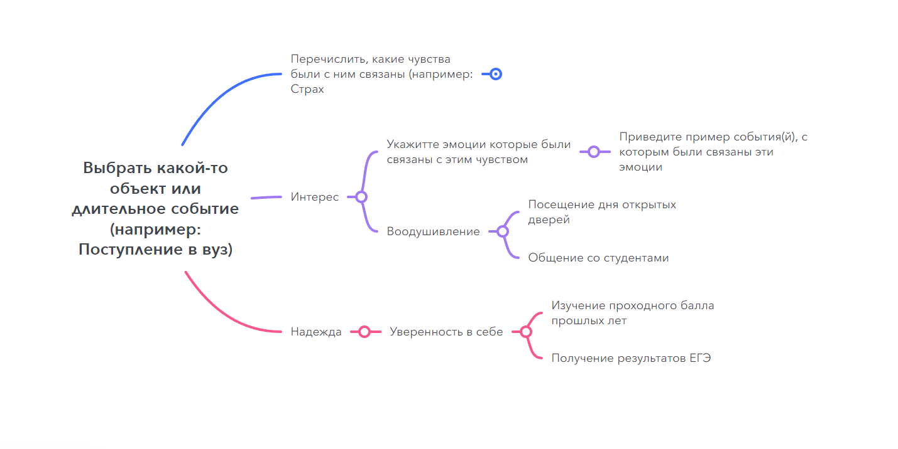
Задание - можно делать в группе 2-5 человек
Сформулируйте определения чувст и эмоций.
Составьте интеллект-карту по следующему заданию.
Приведите не менее 5 чувств и для каждого из них заполните таблицу (следующий слайд)
2
4
3
1

Slide 23
Название чувства | Для чего оно нужно человеку? | Эмоции, которые связаны с этим чувством

